Slide 1
4.4
AI AGENT 全栈工程师训练营
4-4 · 现代 RAG 全链路
Context Engineering、Memory 与 Codebase RAG
AEP
Agent Engineering Platform · v1.3 · 审计 9.4/10 · 125 测试
AI Agent 训练营 · 教研室

Slide 2
本章目录
8 个知识模块 · 含实测数据图表与代码走查
01
讲次 4-1 · Context Engineering
05
讲次 4-5 · LLM Wiki 与 Codebase RAG
02
讲次 4-2 · Working Memory 与任务上下文
06
本章小结
03
讲次 4-3 · Memory 体系
07
Lab4 验收清单
04
讲次 4-4 · 现代 RAG 全链路
08
下一章预告
教研室内部课件 · 讲次 04 · 4-4 · 现代 RAG 全链路
第4章 · 2/38

Slide 3
讲次 4-4 · 现代 RAG 全链路
LECTURE 01 / 01
教研室内部课件 · 讲次 04 · 4-4 · 现代 RAG 全链路

Slide 4
RAG 的本质
第4章
检索增强生成
1
让模型"开卷考试"
2
质量取决于:找得到+排得对+引得准
3
教研室内部课件 · 讲次 04 · 4-4 · 现代 RAG 全链路
第4章 · 4/38

Slide 5
RAG 全管线
L1
ingest:解析(PDF/MD/代码)
AST 分块
Embedding
L2
入库
存储:Milvus 向量
BM25 索引
元数据
L3
查询
检索:Hybrid 双通道
RRF 融合
L4
溯源
后处理:Rerank
Citation 引用
教研室内部课件 · 讲次 04 · 4-4 · 现代 RAG 全链路
第4章 · 5/38

Slide 6
文档解析
第4章
PDF/Markdown/HTML/表格
1
结构化文档保结构
2
清洗:去噪/去重/修正编码
3
元数据:来源/作者/时间/权限
4
教研室内部课件 · 讲次 04 · 4-4 · 现代 RAG 全链路
第4章 · 6/38

Slide 7
Chunking:固定与段落
第4章
固定长度:简单,边界粗暴
1
按段落:自然边界,长度不均
2
重叠 Overlap:边界信息保双份
3
▶ 通用文档从段落起步
教研室内部课件 · 讲次 04 · 4-4 · 现代 RAG 全链路
第4章 · 7/38

Slide 8
分块策略六法
01
固定长度
02
按段落
03
按标题
简单边界粗暴
自然边界
结构文档
04
语义分块
05
代码 AST
06
重叠 Overlap
主题切分
函数/类边界
边界保双份
教研室内部课件 · 讲次 04 · 4-4 · 现代 RAG 全链路
第4章 · 8/38

Slide 9
Chunking:标题与语义
第4章
按标题层级:结构文档友好
1
语义分块:按主题切,效果最好成本高
2
Chunk Metadata:继承文档元数据
3
▶ 元数据是过滤与引用的根基
教研室内部课件 · 讲次 04 · 4-4 · 现代 RAG 全链路
第4章 · 9/38

Slide 10
Chunking:代码 AST 分块
第4章
按函数/类切,边界天然
1
保留签名与层级关系
2
引用可到 文件:行号
3
▶ Codebase RAG 的正确姿势
教研室内部课件 · 讲次 04 · 4-4 · 现代 RAG 全链路
第4章 · 10/38

Slide 11
Embedding 选型
第4章
维度/语言支持/召回质量
1
领域适配:代码 vs 通用文本
2
一致性:索引与查询必须同模型
3
▶ 换模型=全量重建索引
教研室内部课件 · 讲次 04 · 4-4 · 现代 RAG 全链路
第4章 · 11/38

Slide 12
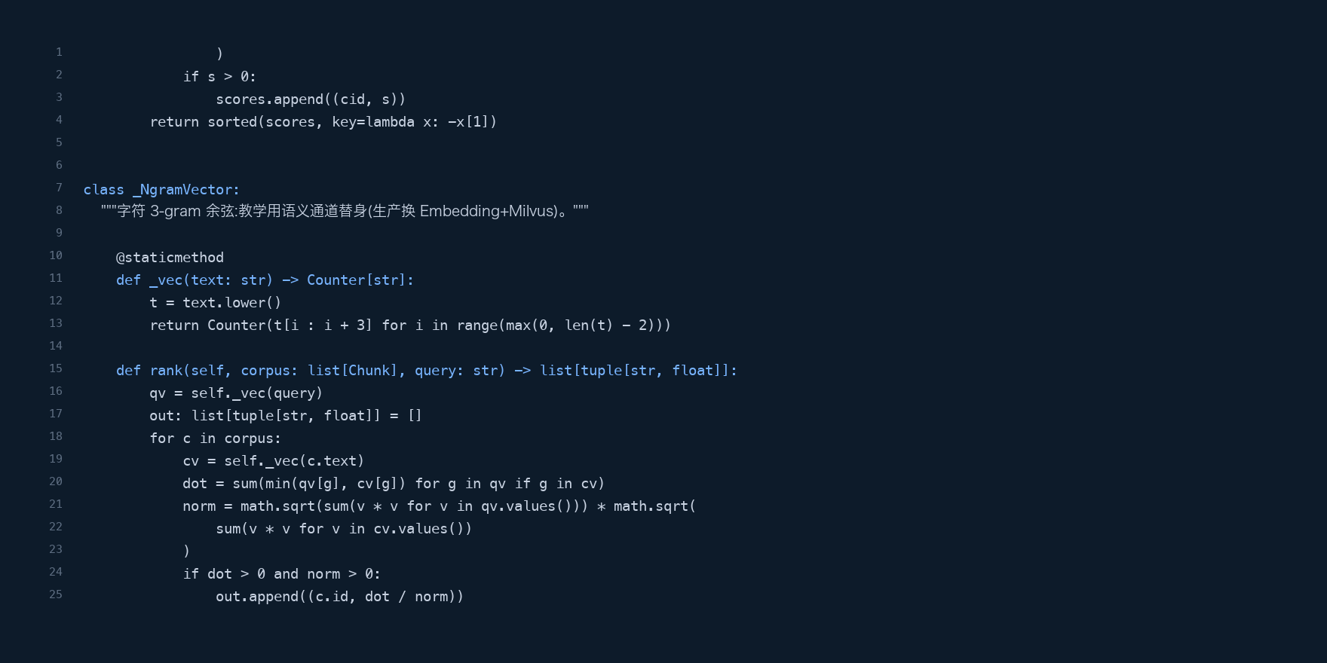
BM25:IDF 打分实现 · src/agent_platform/context_memory/rag.py:60-84
教研室内部课件 · 讲次 04 · 4-4 · 现代 RAG 全链路
第4章 · 12/38

Slide 13
向量数据库
第4章
FAISS:轻量本地,教学友好
1
Milvus:分布式生产主流
2
Chroma:轻量嵌入式
3
▶ 平台 Compose 已备 Milvus
教研室内部课件 · 讲次 04 · 4-4 · 现代 RAG 全链路
第4章 · 13/38

Slide 14
BM25 与 Elasticsearch
第4章
词频-逆文档频率经典算法
1
代码/术语类查询强项
2
ES:生产级全文检索生态
3
▶ 向量不是万能,别丢关键词
教研室内部课件 · 讲次 04 · 4-4 · 现代 RAG 全链路
第4章 · 14/38

Slide 15
Hybrid Search 混合检索
第4章
向量:语义相似
1
BM25:精确术语
2
融合:RRF 倒数排名融合
3
▶ 平台 HybridRetriever 已实现
教研室内部课件 · 讲次 04 · 4-4 · 现代 RAG 全链路
第4章 · 15/38

Slide 16
Hybrid+RRF 融合流程
1
2
3
4
5
用户查询
BM25 关键词通道
向量语义通道
RRF 倒数融合 1/(60+rank)
top-k 证据
▶ via 字段标注命中通道:bm25/vector/both
教研室内部课件 · 讲次 04 · 4-4 · 现代 RAG 全链路
第4章 · 16/38

Slide 17
Metadata Filter
第4章
先按元数据过滤再检索
1
权限/时间/文档类型
2
▶ 多租户检索的必备能力
教研室内部课件 · 讲次 04 · 4-4 · 现代 RAG 全链路
第4章 · 17/38

Slide 18
Query Rewrite
第4章
口语化问题 → 检索友好表达
1
补全省略的主语与上下文
2
同义扩展提高召回
3
教研室内部课件 · 讲次 04 · 4-4 · 现代 RAG 全链路
第4章 · 18/38

Slide 19
查询改写流水线
1
2
3
4
5
口语问题
补全省略成分
规范检索表达
同义扩展
双通道检索
▶ 改写质量直接决定召回上限
教研室内部课件 · 讲次 04 · 4-4 · 现代 RAG 全链路
第4章 · 19/38

Slide 20
Query Decomposition
第4章
复合问题拆成子问题
1
分别检索分别回答
2
汇总时保留子问题结构
3
教研室内部课件 · 讲次 04 · 4-4 · 现代 RAG 全链路
第4章 · 20/38

Slide 21
查询澄清
第4章
模糊问题先反问用户
1
避免答非所问浪费检索
2
▶ 对话式检索的必要环节
教研室内部课件 · 讲次 04 · 4-4 · 现代 RAG 全链路
第4章 · 21/38

Slide 22
澄清对话时序
用户
Agent
澄清器
1. 模糊提问
2. 歧义判定
3. 反问澄清项
4. 用户补充
5. 重写查询
6. 检索回答
教研室内部课件 · 讲次 04 · 4-4 · 现代 RAG 全链路
第4章 · 22/38

Slide 23
检索后处理:Rerank
第4章
Cross-Encoder 精排:准但慢
1
LLM Rerank:可解释,成本高
2
候选 top50 → 精排 top5
3
▶ 粗排召回,精排保质量
教研室内部课件 · 讲次 04 · 4-4 · 现代 RAG 全链路
第4章 · 23/38

Slide 24
RAG 查询时序
用户
Query Rewrite
Hybrid 检索
Rerank
LLM
1. 口语问题
2. 检索友好表达
3. top50 候选
4. 精排 top5
5. 回答+文件行号引用
教研室内部课件 · 讲次 04 · 4-4 · 现代 RAG 全链路
第4章 · 24/38

Slide 25
检索后处理:压缩与筛选
第4章
命中段落太长 → 只留相关句
1
多源冲突 → 标注并择优
2
▶ 证据筛选决定答案质量
教研室内部课件 · 讲次 04 · 4-4 · 现代 RAG 全链路
第4章 · 25/38

Slide 26
Citation:引用是红线
第4章
回答必须带来源引用
1
文件:行号 / 文档:章节
2
无证据的结论 = 幻觉
3
▶ 平台 RAG 引用走 source 字段
教研室内部课件 · 讲次 04 · 4-4 · 现代 RAG 全链路
第4章 · 26/38

Slide 27
Hybrid 检索实测
terminal — 平台实测
$ retriever.search("鉴权 登录 auth", k=2)
ScoredChunk(id='auth-1', score=0.031, via='both')
ScoredChunk(id='auth-2', score=0.019, via='bm25')
# via=both:双通道同时命中,排序第一
# 引用输出:auth.py + 行号
教研室内部课件 · 讲次 04 · 4-4 · 现代 RAG 全链路
第4章 · 27/38

Slide 28
答案与证据一致性校验
第4章
反向检查:结论能从证据推出吗
1
LLM-as-Judge 辅助一致性评分
2
不一致 → 重答或拒绝
3
教研室内部课件 · 讲次 04 · 4-4 · 现代 RAG 全链路
第4章 · 28/38

Slide 29
证据校验流(反幻觉)->抽取结论->定位支撑证据->蕴含判断(可推出?)->一致:放行/不一致:重答或拒答
1
note=无证据的结论一律拦截
教研室内部课件 · 讲次 04 · 4-4 · 现代 RAG 全链路
第4章 · 29/38

Slide 30
RAG 评估四指标
第4章
召回率:该找到的找到了吗
1
命中率:top-k 里有正确答案吗
2
答案正确率:最终答对了吗
3
幻觉率:无证据结论占比
4
▶ 纳入第5章 Eval 体系
教研室内部课件 · 讲次 04 · 4-4 · 现代 RAG 全链路
第4章 · 30/38

Slide 31
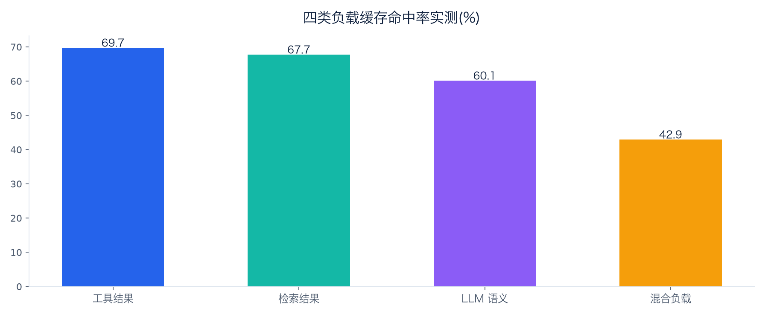
四类负载缓存命中率实测(%)
💡 命中率上限=稳态重复占比:键归一化>扩容
教研室内部课件 · 讲次 04 · 4-4 · 现代 RAG 全链路
第4章 · 31/38

Slide 32
4-4 自测
第4章
教研室内部课件 · 讲次 04 · 4-4 · 现代 RAG 全链路
第4章 · 32/38

Slide 33
混合检索的工程实现
第4章
两通道并行打分
1
RRF:1/(K+rank) 融合,K=60
2
via 字段标注命中通道
3
▶ 平台 HybridRetriever 单测可查
教研室内部课件 · 讲次 04 · 4-4 · 现代 RAG 全链路
第4章 · 33/38

Slide 34
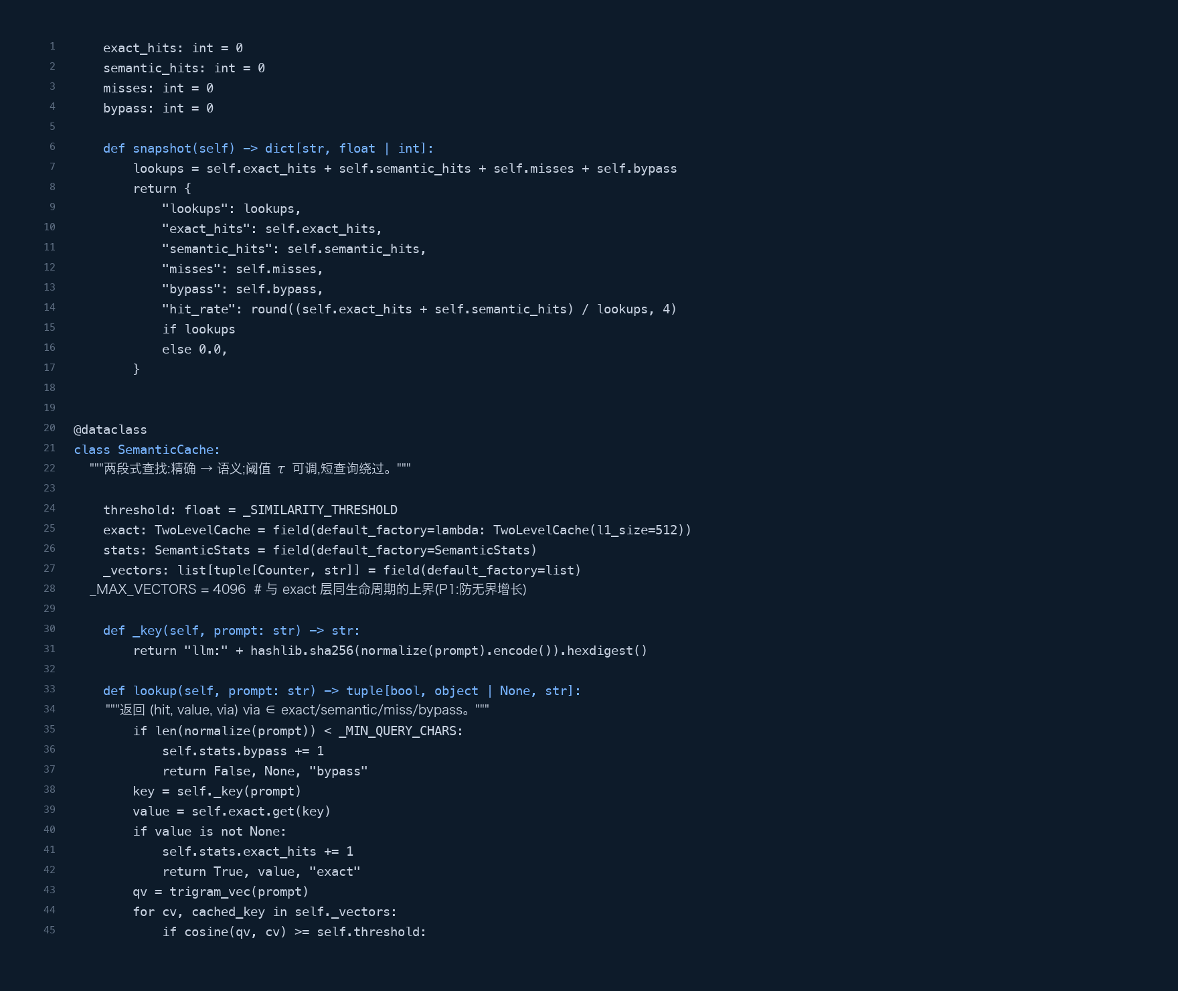
SemanticCache:精确+语义双段 · src/agent_platform/shared/semantic_cache.py:44-88
教研室内部课件 · 讲次 04 · 4-4 · 现代 RAG 全链路
第4章 · 34/38

Slide 35
2026 前沿①:RAG 演进
01
Agentic RAG
02
GraphRAG
检索器作为工具被 Loop 调度
知识图谱+社区摘要(全局问题)
03
Contextual Retrieval
04
长上下文≠免检索
块级上下文预生成
成本仍 10x+
教研室内部课件 · 讲次 04 · 4-4 · 现代 RAG 全链路
第4章 · 35/38

Slide 36
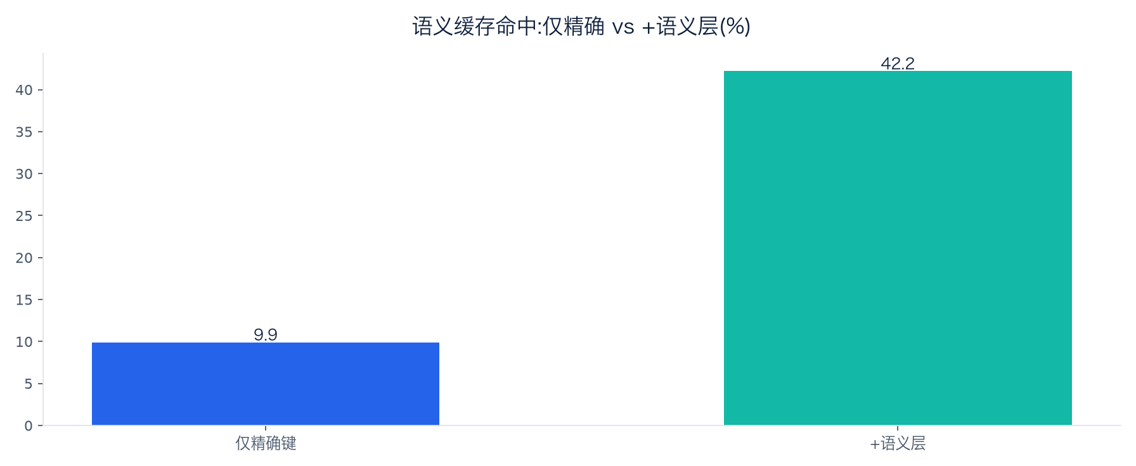
语义缓存命中:仅精确 vs +语义层(%)
💡 +32.3% 绝对提升:τ=0.92 相似度+键归一化
教研室内部课件 · 讲次 04 · 4-4 · 现代 RAG 全链路
第4章 · 36/38

Slide 37
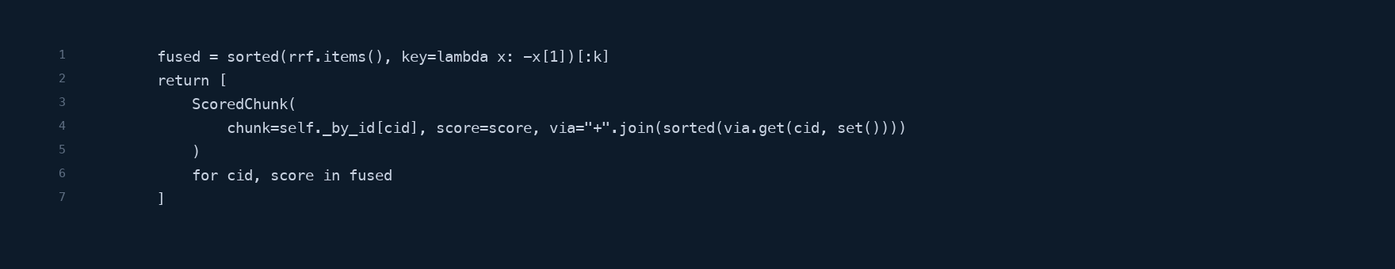
RRF 双通道融合 · src/agent_platform/context_memory/rag.py:106-125
教研室内部课件 · 讲次 04 · 4-4 · 现代 RAG 全链路
第4章 · 37/38

Slide 38
自测 · RAG
Q1
代码语料为什么必须 AST 分块?
Q2
Hybrid 为什么优于单一向量?
Q3
Rerank 在管线的哪个位置?
Q4
四个评估指标怎么组合看?
教研室内部课件 · 讲次 04 · 4-4 · 现代 RAG 全链路
第4章 · 38/38

